Slide 1



Módulo Base
de Datos
Repaso… Consultas Simples
SELECT [ ALL / DISTINC ] [ * ] / [ListaColumnas_Expresiones] AS [Expresión]
FROM [Tabla] [Alias]
[WHERE [Condiciones]]
[ORDER BY [ListaColumnas_Expresiones [ASC/DESC]]]

Slide 2
Módulo Base
de Datos
Repaso… SELECT
Ejemplos:
SELECT nombre , apellido
FROM PERSONAS;
SELECT P.nombre AS ‘NOMBRE PERSONA’,
P.apellido AS APE
FROM PERSONAS P
ORDER BY P.apellido ASC;
SELECT P.nombre AS ‘NOMBRE PERSONA’,
P.apellido AS APE
FROM PERSONAS P
WHERE P.nro_documento = 35965688
ORDER BY P.apellido ASC;

Slide 3
Módulo Base
de Datos
Repaso.. WHERE
[columna] > [condicion] → numero_cuenta > 2568
→ fecha_alta_cta > ‘2005-04-05‘
[columna] >= [condicion] → numero_cuenta >= 2568
[columna] < [condicion] → numero_cuenta < 2568
[columna] <= [condicion] → numero_cuenta <= 2568
[columna] = [condicion] → numero_cuenta = 2568
→ nombre = ‘JUAN’
[columna] <> o != [condicion] → numero_cuenta <> 2568
[columna] IS [NOT] NULL → nombre IS NULL

Slide 4
Módulo Base
de Datos
Repaso.. WHERE
[columna] [NOT] BETWEEN [condicion1] AND [condición2]
→ numero_cuenta BETWEEN 2568 AND 3000
→ fecha_alta_cta BETWEEN ‘2005-04-05‘ AND ‘2006-04-05’
→ numero_cuenta NOT BETWEEN 265 AND 300
[columna] [NOT] IN ( [valor1,valor2,..,valorN] )
→ nombre IN ( ‘JUAN’, ‘JOSE’, ‘PEDRO’ )
→ numero_cuenta IN ( 2324, 543, 2345 )
→ numero_cuenta NOT IN ( 123, 5456, 4878 )
[columna] [NOT] LIKE [patrón] → nombre LIKE ‘PEDRO’
→ nombre NOT LIKE ‘PEDRO’
→ nombre LIKE ‘_EDRO’
→ nombre LIKE ‘PED%’
→ nombre LIKE ‘P_DR%’

Slide 5
Módulo Base
de Datos
Repaso.. WHERE múltiples condiciones
[condicion1] AND [condicion2]
→ nro_cta = 123 AND nombre LIKE ‘_UAN’
→ nro_cta IN (12,32,42) AND nombre IS NOT NULL
[condicion1] OR [condicion2]
→ nro_cta = 123 OR nombre LIKE ‘_UAN’
→ nro_cta IN (12,32,42) OR nombre IS NOT NULL
( [condicion1] OR [condicion2] ) AND [condicion3]
→ (nombre LIKE ‘%DRO’ OR nombre LIKE ‘_UAN’) AND nro_cta IN (23,43,56)
( [condicion1] AND [condicion2] ) OR [condicion3]
→ ( nombre LIKE ‘%DRO’ AND nro_cta IN (23,43,56) ) OR nombre LIKE ‘_UAN’

Slide 6
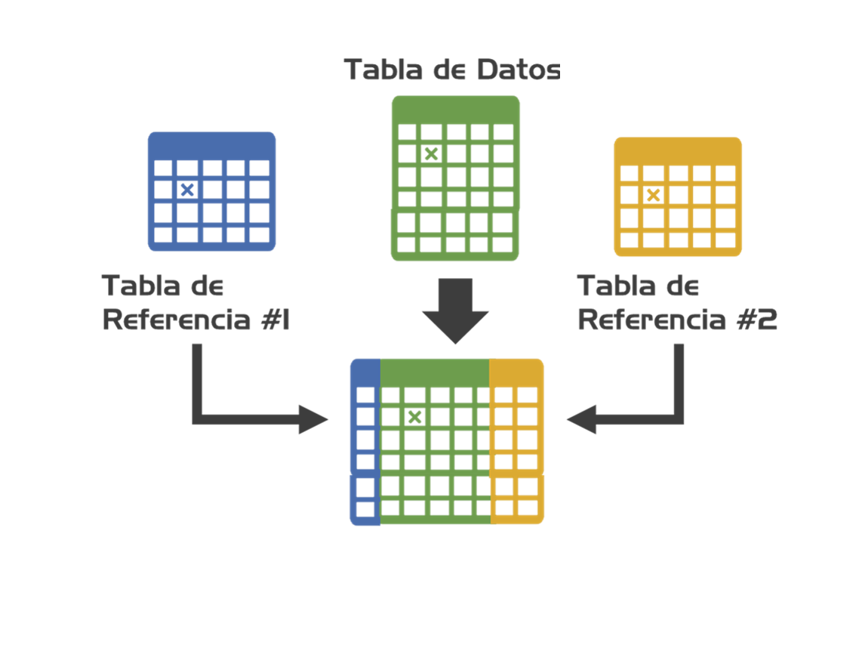
Módulo Base
de Datos
Repaso.. Consultas Multi-Tablas
SELECT [Alias./Tabla1.]columna,[Alias2./Tabla2.]columna2
FROM Tabla1 [Alias] , Tabla2 [Alias2]
WHERE
[Alias./Tabla1.].columna_pk = [Alias2./Tabla2.].columna_fk;
Ejemplos:
SELECT PERSONAS.nombre, TIPOS_DOC.nombre_doc
FROM PERSONAS , TIPOS_DOC
WHERE
PERSONAS.ID_TIPO_DOC = TIPOS_DOC.ID_TIPO_DOC;
SELECT P.nombre, TD.nombre_doc
FROM PERSONAS P, TIPOS_DOC TD
WHERE P.ID_TIPO_DOC = TD.ID_TIPO_DOC;

Slide 7
Módulo Base
de Datos
Repaso.. Consultas Multi-Tablas
SELECT [Alias./Tabla1.]columna,[Alias2./Tabla2.]columna2
FROM Tabla1 [Alias] JOIN Tabla2 [Alias2] ON
[Alias./Tabla1.].columna_pk = [Alias2./Tabla2.].columna_fk;
Ejemplos:
SELECT PERSONAS.nombre, TIPOS_DOC.nombre_doc
FROM PERSONAS JOIN TIPOS_DOC ON
PERSONAS.ID_TIPO_DOC = TIPOS_DOC.ID_TIPO_DOC;
SELECT P.nombre, TD.nombre_doc
FROM PERSONAS P JOIN TIPOS_DOC TD ON
P.ID_TIPO_DOC = TD.ID_TIPO_DOC;

Slide 8

Módulo Base
de Datos
DML: INSERT
INSERT INTO Tabla [(ListaColumnasEnOrden)]
VALUES (ListaValoresEnOrden);
Consideraciones:
* [(ListaColumnasEnOrden)] : No obligatorio. Si no se define se toma el orden de creación de la tabla. Si se define indica el orden en el que se van a ingresar los datos en la sección de VALUES.
* Tener en cuenta el tipo de dato de cada campo a ingresar.

Slide 9
Módulo Base
de Datos
DML: INSERT
INSERT INTO PERSONAS ( nro_documento, nombre, apellido, fec_nacimiento)
VALUES ( 23265688, ‘JUAN’, ‘CEBALLOS’, ‘29/05/1991’);
INSERT INTO PERSONAS
VALUES ( 23265688, ‘JUAN’, ‘CEBALLOS’, ‘29/05/1991’);

Slide 10
Módulo Base
de Datos
DML: INSERT MULTIPLE
INSERT INTO Tabla [(ListaColumnasEnOrden)]
SELECT [ListaColumnasDeTablasEnOrden]
FROM TABLA1 [,TABLA2];
Consideraciones:
* El Select debe devolver las mismas columnas en orden y los mismos tipos de datos que las columnas a insertar.

Slide 11
Módulo Base
de Datos
DML: INSERT MULTIPLE
INSERT INTO Sueldos_personas (nro_documento, sueldo)
SELECT P.nro_documento, 2000 as SUELDO
FROM Personas P;

Slide 12

Módulo Base
de Datos
DML: UPDATE
UPDATE Tabla
SET columna = valor
[,columna2 = valor 2]
[WHERE [condiciones]];
Consideraciones:
* Sirve para modificar el valor de un dato de una columna.
* Si no pongo condiciones se actualiza toda la columna de la tablas.
* Si pongo condición actualizo la columna de las filas que cumplan con la condición.

Slide 13
Módulo Base
de Datos
DML: UPDATE
UPDATE SUELDOS_PERSONAS
SET sueldo = 2000;
UPDATE PERSONAS
SET nombre = ‘PABLO’,
apellido = ‘CASAS’
WHERE nombre = ‘PEDRO’;
UPDATE PERSONAS
SET nombre = ‘PABLO’
WHERE nro_documento = 2624594;

Slide 14


Módulo Base
de Datos
DML: DELETE
DELETE [FROM] Tabla
[WHERE [condiciones]];
Consideraciones:
* Sirve para eliminar filas de una tabla.
* Si no pongo condiciones se elimina toda la tabla.
* Si pongo condición elimino las filas que cumplan con la condición.

Slide 15
Módulo Base
de Datos
DML: DELETE
DELETE FROM PERSONAS;
DELETE FROM PERSONAS
WHERE nombre = ‘PEDRO’;
DELETE FROM PERSONAS
WHERE nro_documento IN (2624594, 2626266);

